Slide 1
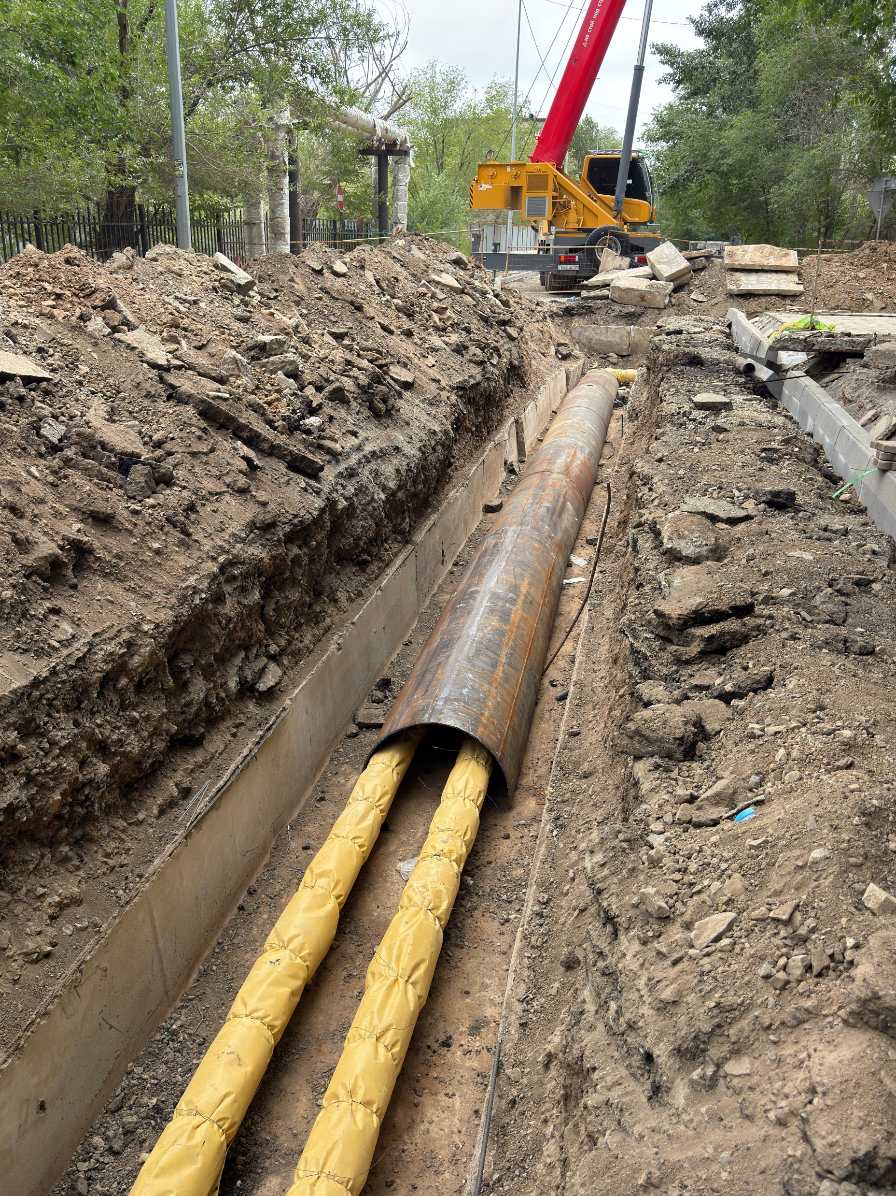
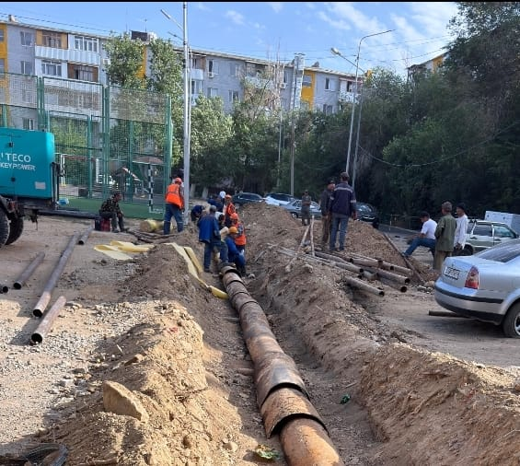
Кап. ремонт тепловых сетей от СШ № 1 до ул. Гарышкерлер 10,18

Slide 2
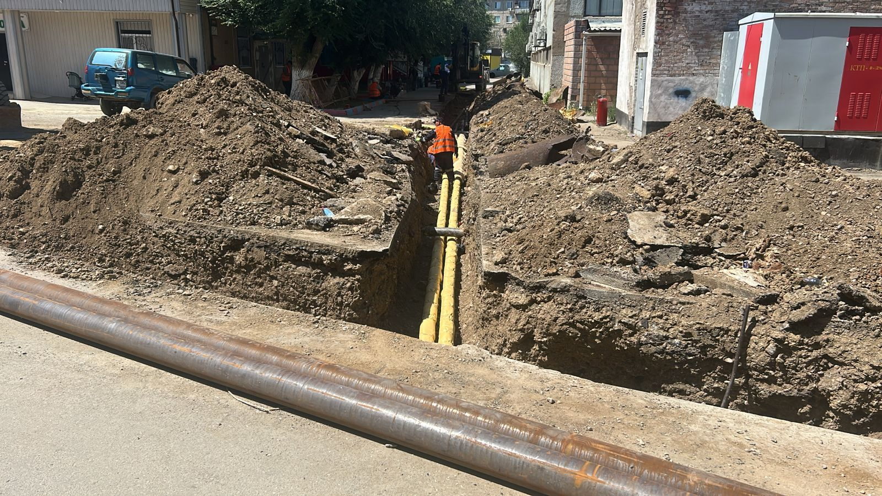
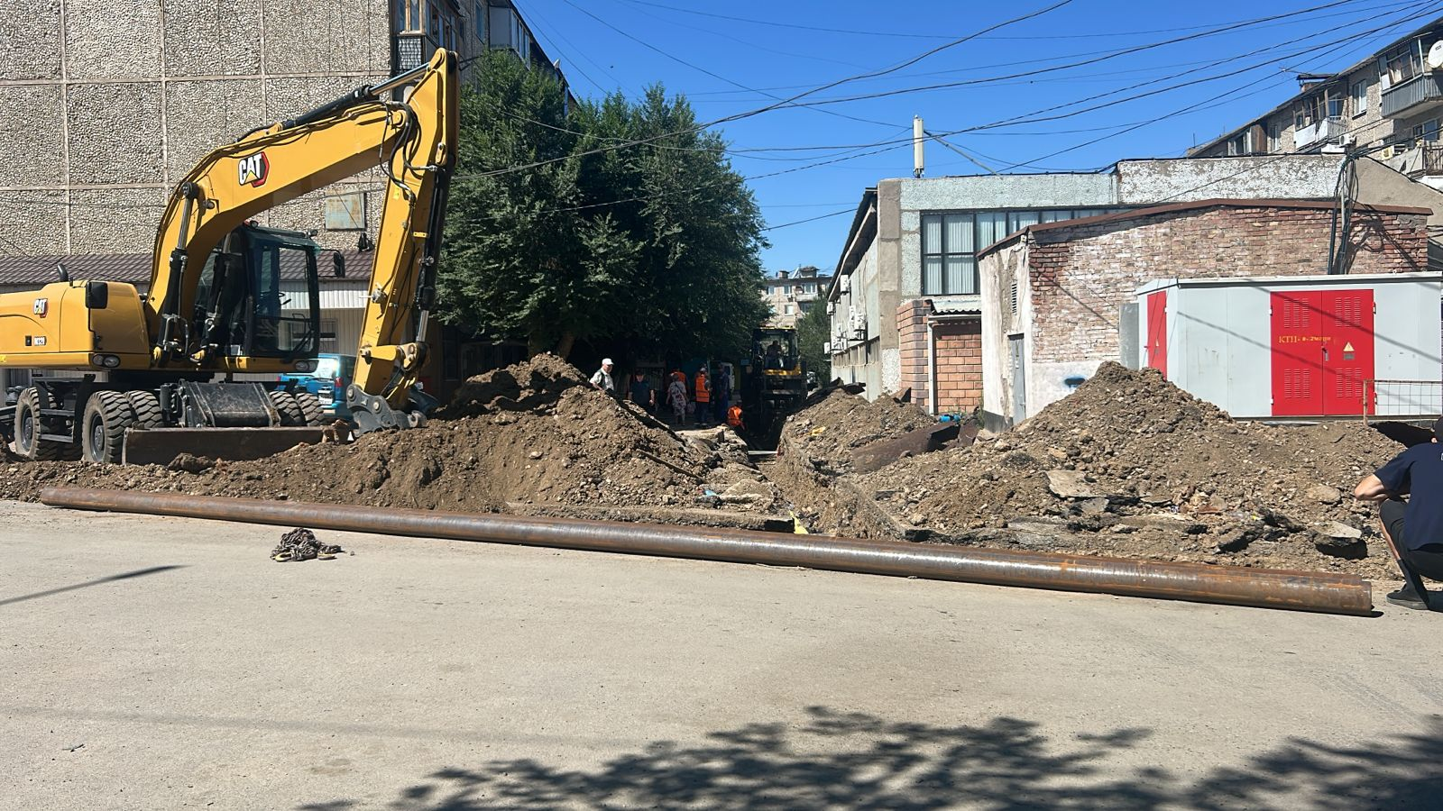
Кап. ремонт тепловых сетей от ТК-2 до Гарышкерлер 38,Сейфуллина 50

Slide 3
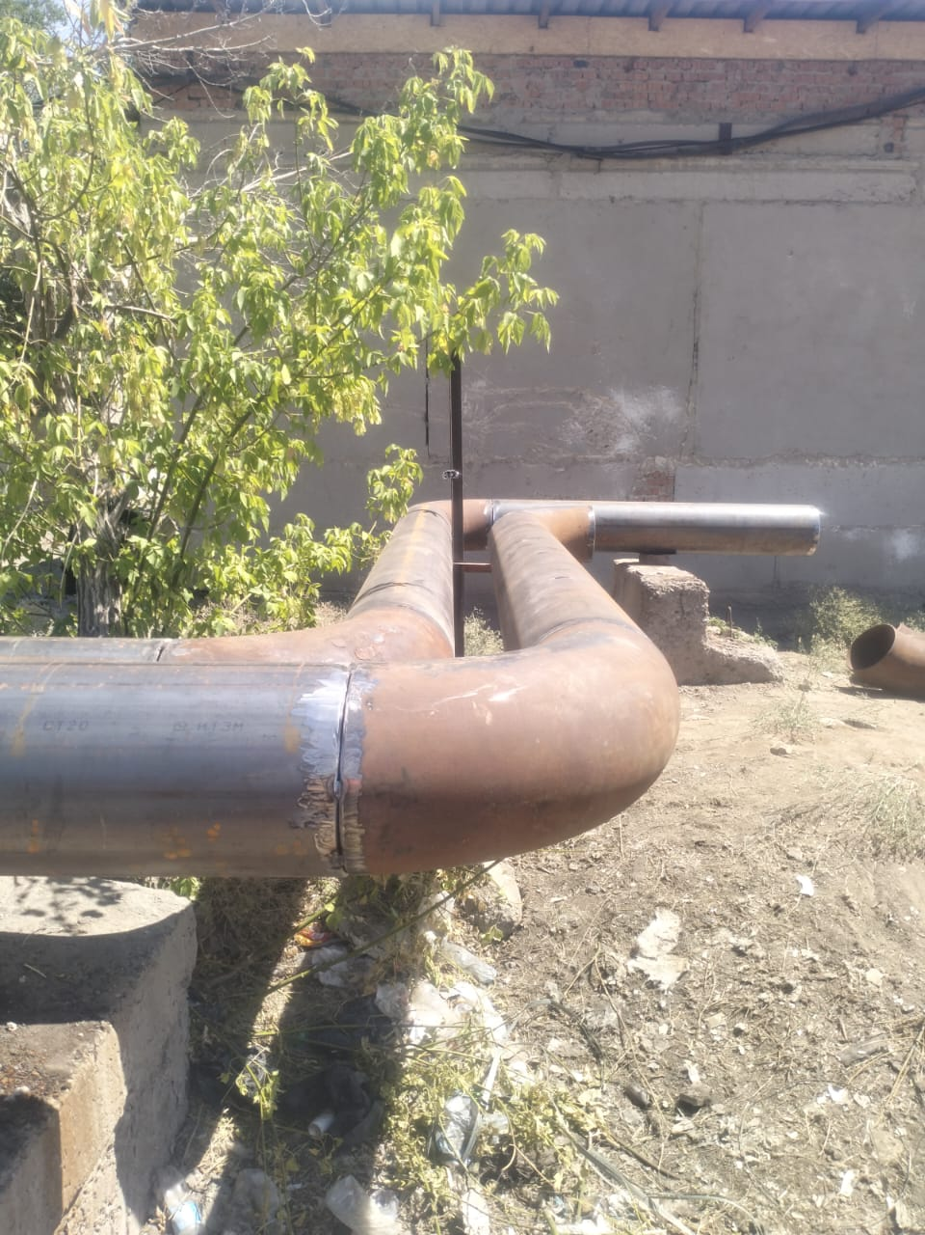
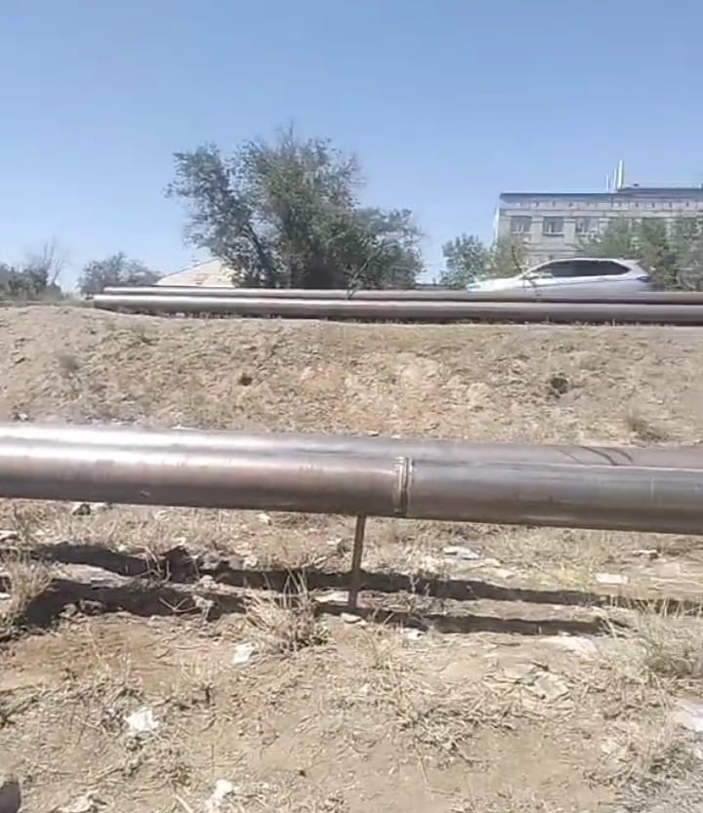
Кап. ремонт тепловых сетей от ПНС 9 до ул.Аманжолова

